Slide 1
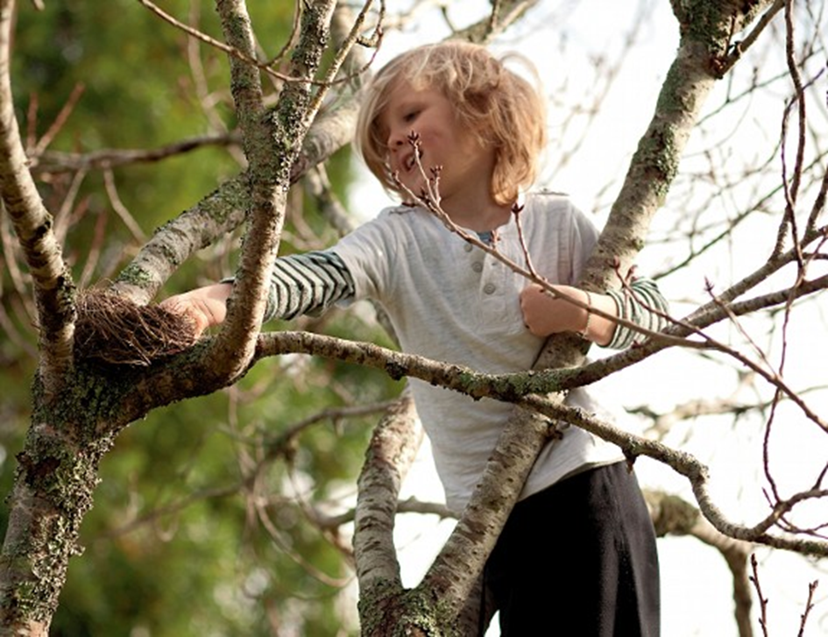
Livstræet
Tekst: Hans Holm
Der er så meget, der kan trykke,
gøre dagen trist og grå.
Se de folk, der uden lykke
bare går og går i stå.
Lad dem lege i livstræets krone,
lad dem føle, at livet er stort,
lad dem skue de blå horisonter
og himmelhvælvingens port.

Slide 2
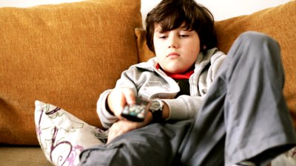
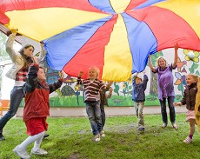
Der er så meget uden varme,
uden ånd og uden liv.
Folk bli`r fattige og arme,
tænker kun på tidsfordriv.
Lad dem lege i livstræets krone,
lad dem føle, at livet er stort,
lad dem skue de blå horisonter
og himmelhvælvingens port.

Slide 3

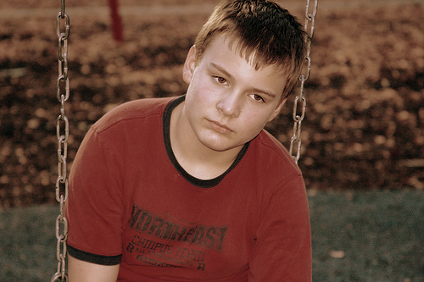
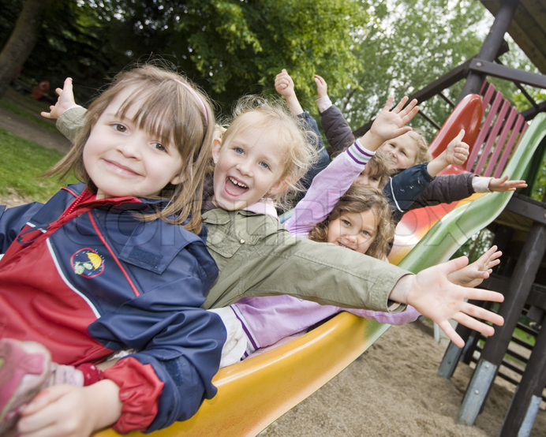
Der er så mange uden venner,
uden kærlighed og kys.
Folk, som ingen andre kender
hvor skal de mon finde lys?
Lad dem lege i livstræets krone,
lad dem føle, at livet er stort,
lad dem skue de blå horisonter
og himmelhvælvingens port.

Slide 4
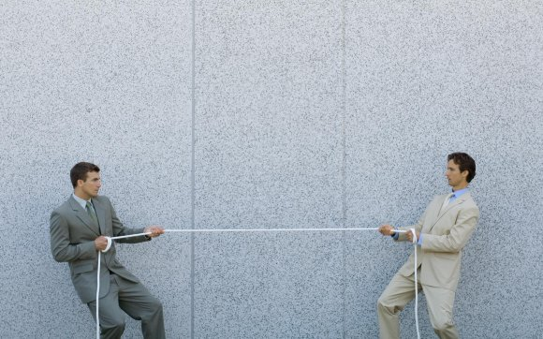
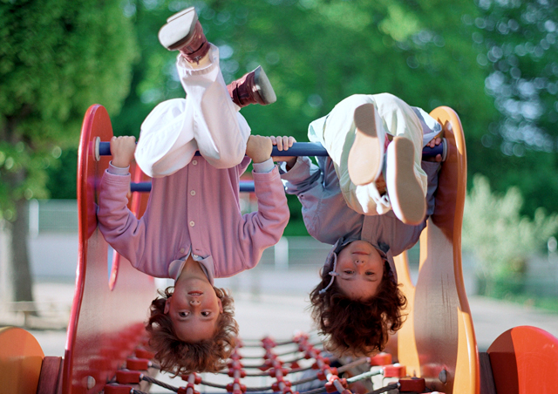
Der er så hård en kamp om magten,
alle kæmper for sig selv.
Er der ingen, der har sagt dem,
at de slår sig selv ihjel?
Lad dem lege i livstræets krone,
lad dem føle, at livet er stort,
lad dem skue de blå horisonter
og himmelhvælvingens port.

Slide 5
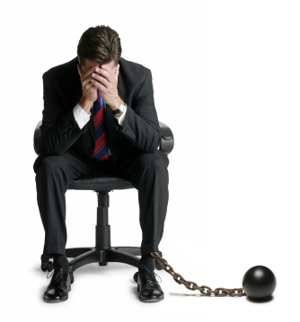
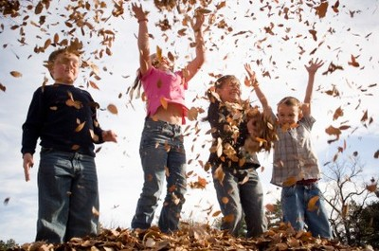
Der er så mange, der er slaver,
lænket fast til job og tid-
hvorfor bruges vore gaver
uden tanke, uden vid?
Lad os lege i livstræets krone,
lad os føle, at livet er stort,
lad os skue de blå horisonter
og himmelhvælvingens port.

